Slide 1

Frisches Denken für
erfolgreiche SAP Projekte

Slide 2

Geschäftsprozess-Management
Prozessmanagement mit Workflow-Management-Systemen
Hauptsitz Straubinger Straße 2 94447 Plattling
T: +49 (0)9931 981 100 F: +49 (0)9931 981 199
Geschäftsstelle VS Marienstraße 10 78054 Villingen-Schwenningen
T: +49 (0)7720 96794 700 F: +49 (0)7720 96794 799
Mail: info@team-con.de
WWW.TEAM-CON.DE

Slide 3

Agenda
Begriff und historische Entwicklung
Referenzarchitektur
Funktionen
Client/Server-Architektur für WFMS
Stufen der Integration

Slide 4
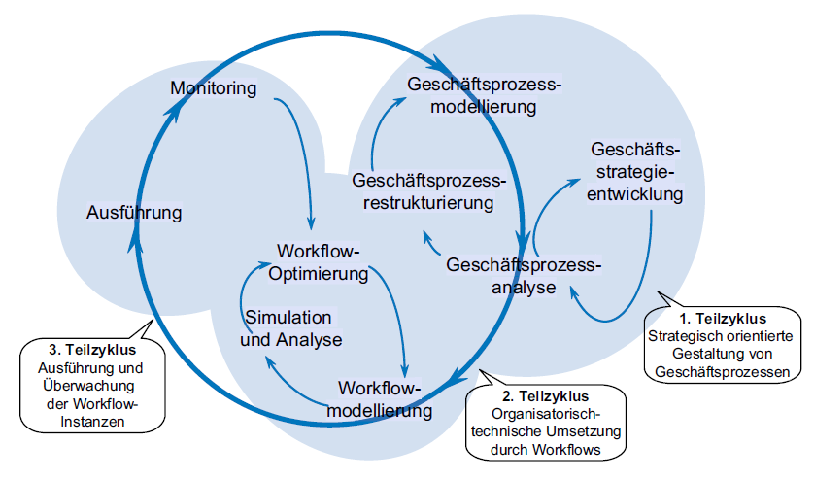
Workflow-Life-Cycle-Modell

Slide 5
Begriff und historische Entwicklung

Slide 6
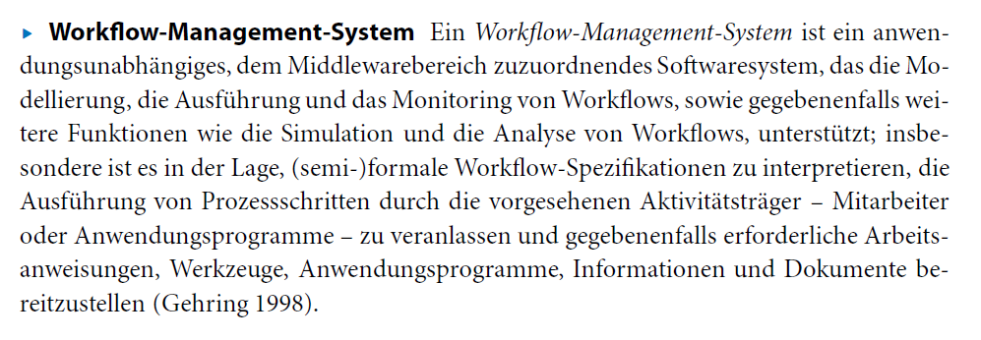

Slide 7
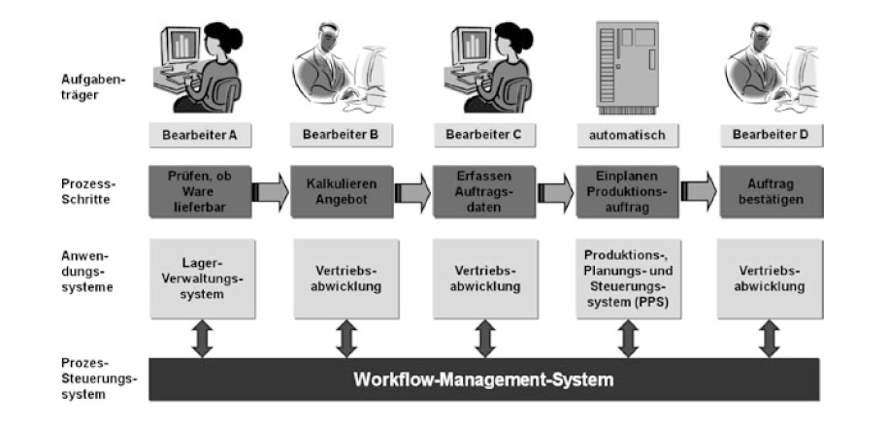

Slide 8
Historische Entwicklung
1.Generation: hard wired applications
2.Generation: Trennung von Anwendungslogik und Prozessspezifikation
3.Generation: Einsatz von DBMS für Prozessmodelle und Protokolle
4.Generation: Austausch von Prozessmodellen zwischen versch. Produkten
5.Generation: BPM-Systeme mit serviceorientierter Architektur mit verteilter Datenhaltung

Slide 9
Referenzarchitekturen

Slide 10
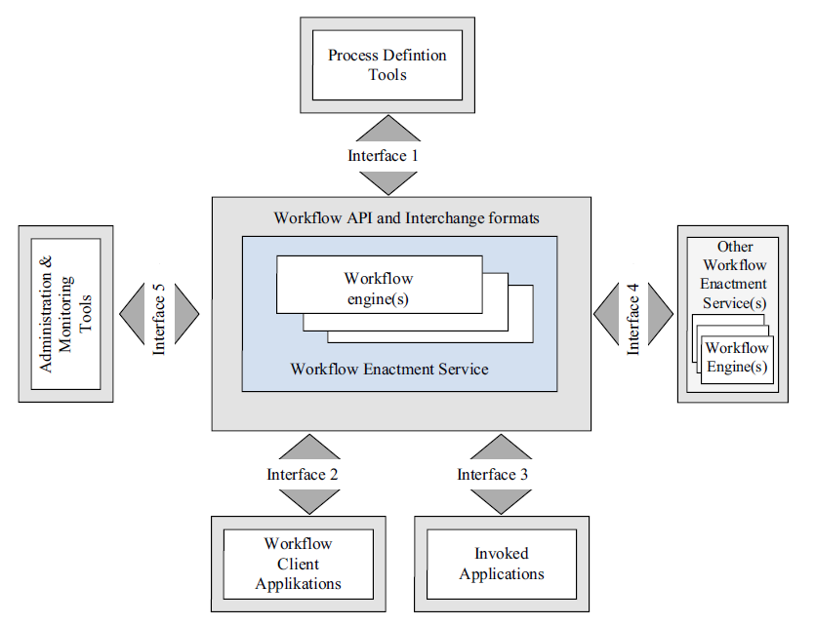
Referenzarchitektur der WFMC

Slide 11
Funktionen

Slide 12
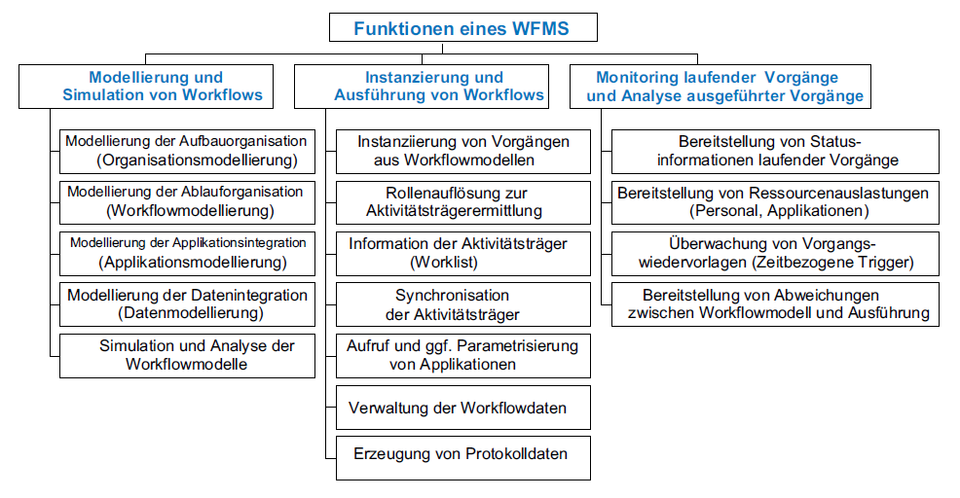
Funktionen eines WFMS

Slide 13
Client-/Server-Architektur für WFMS

Slide 14
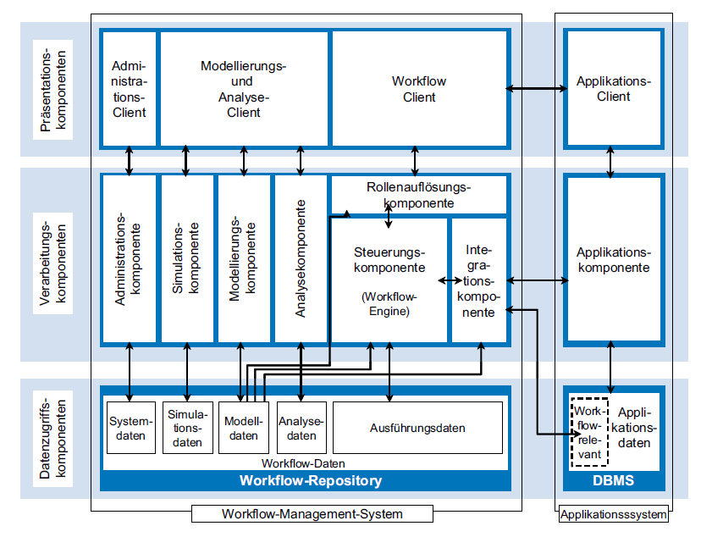
Rahmenarchitektur für WFMS

Slide 15
Stufen der Anwendungssystem-Integration

Slide 16
Stufen der Anwendungssystemintegration
Stufe 0: Manuelle Ausführung
Stufe 1: Manuelle Ausführung mit Applikationsoption
Stufe 2: Applikationsaufruf
Stufe 3: Applikationsparametrisierung
Stufe 4: Applikationsautomatisierung

Slide 17
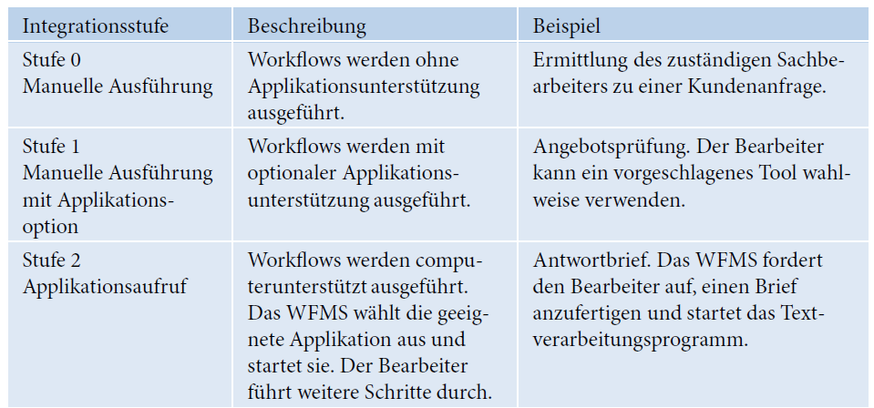
Stufen der Anwendungssystemintegration

Slide 18
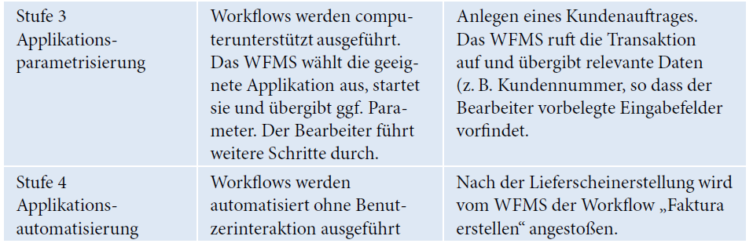
Stufen der Anwendungssystemintegration

Slide 19
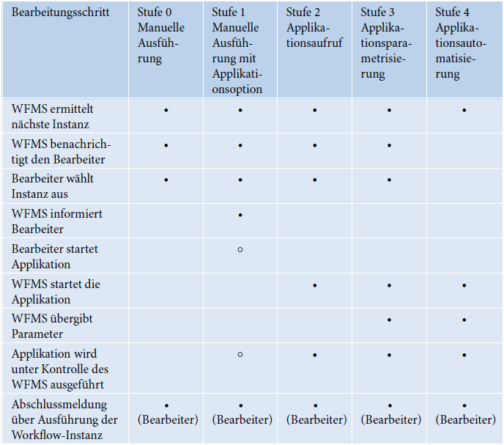
Stufen der Anwendungssystemintegration

Slide 20

Quellen
Grundkurs Geschäftsprozess-Management Andreas Gadatsch

Slide 21


Vielen Dank!
Markus Kammermeier
Hauptsitz Straubinger Straße 2 94447 Plattling
T: +49 (0)9931 981 100 F: +49 (0)9931 981 199
Geschäftsstelle VS Marienstraße 10 78054 Villingen-Schwenningen
T: +49 (0)7720 96794 700 F: +49 (0)7720 96794 799
Mail: info@team-con.de
WWW.TEAM-CON.DE

Slide 22

Wir sehen uns.

